Slide 1
AA
Semantisatieverhaal AA:
Toen ik nog een kind was kocht mij moeder elke week de Libelle. De Libelle is een tijdschrift -een blad om in te lezen- gemaakt voor vrouwen. Ze noemen dat ook wel een damesblad. En hoewel ik nog heel jong was, wachtte ik elke vrijdag ongeduldig tot ik het blad ook mocht lezen. Maar alleen voor het grappige stripverhaal op de laatste bladzijde: Jan, Jans en de kinderen. Ik genoot elke week van Jan (een rustige huisvader die af en toe ook driftig, snel boos, kon zijn), Jans (zijn vrouw) en hun kinderen Catootje en Karlijn. (extra dia) Ik vond het leuk en fijn om te lezen. Niet alleen ik genoot van al die verhalen. Heel veel mensen genoten ervan. Daarom maakten ze al snel van alle strips van één jaar ook een boek. Dit jaar ligt zelfs het 68ste stripboek in de winkels. Door de jaren heen -als de tijd voorbij gaat- zijn deze boeken nauwelijks veranderd. Kijk maar eens naar de foto’s. De verhalen van Jan Jans en de kinderen spelen zich altijd af in Nederland, maar zo’n 20 jaar geleden beleefden ze een avontuur, maakten ze iets spannends mee in Mozambique, een land in Afrika. (link onder plaatje naar doorblader exemplaar van het boek) De schrijver van Jan, Jans en de kinderen, Jan Kruis, is in 2017 overleden. Er zijn nu andere mensen die de verhalen bedenken, verzinnen. In 2020 was het zelfs 50 jaar geleden dat het eerste verhaal van Jan, Jans en de kinderen in de Libelle verscheen. Ter gelegenheid van dit jubileum, het feest om te vieren dat iets een aantal jaren bestaat, werd een tentoonstelling gehouden in het Museum van de Twintigste Eeuw. Je kon deze tot maart 2022 zien. Wie van jullie kent de strip eigenlijk? (extra dia met link naar filmpje van de nieuwe tekenaar)
Notes:
Woordenoverzicht:
- het tijdschrift: het blad om in te lezen
-een avontuur beleven: iets spannends meemaken
-genieten van: leuk en fijn vinden
-door de jaren heen: als de tijd voorbijgaat
-driftig: snel boos
-bedenken: verzinnen
-het jubileum: het feest om te vieren dat iets een aantal jaren bestaat

Slide 2
Gerarda Das
Marjan ter Harmsel
Mandy Routledge
Francis Vrielink
Week 23 – 7 juni 2022
Niveau AA

Slide 3
het tijdschrift
Bron: libelle.nl

Slide 4
genieten van

Slide 5
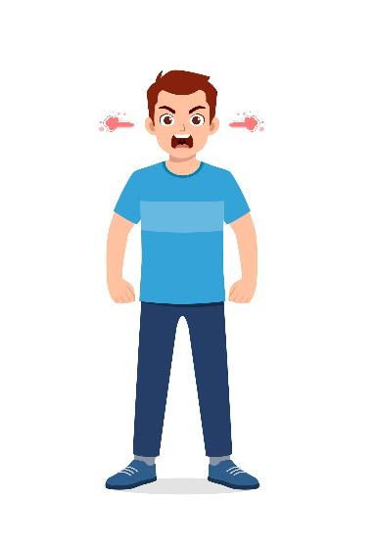
driftig

Slide 6
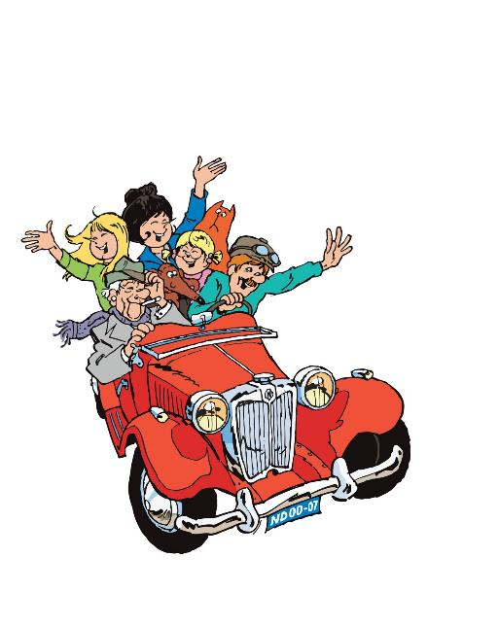
de familie Tromp

Slide 7
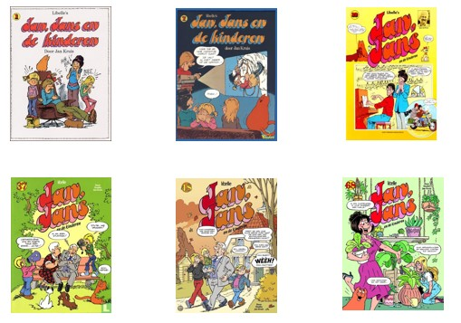
door de jaren heen
1972 1977 1993
Bron: bol.com
2006 2011 2022

Slide 8
een avontuur beleven
Bron: bol.com
Jan, Jans en de kinderen: Mozambique en Suriname by David de Smit - Flipsnack

Slide 9
bedenken
l

Slide 10
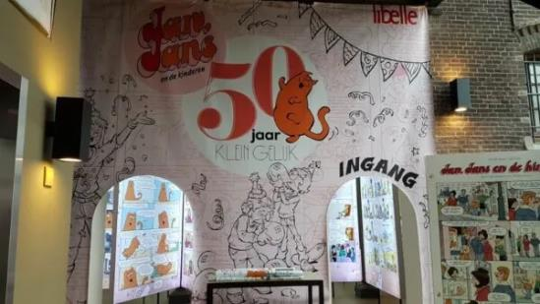
het jubileum
pip
piep
Bron: libelle.nl
Bron: cultuurblogger.nl

Slide 11
Jan, Jans en de Kinderen bestaat 50 jaar! (Artikel AD) - YouTube

Slide 12
Op de woordmuur:

Slide 13
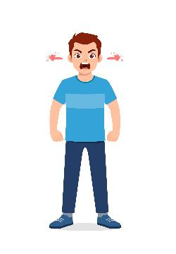
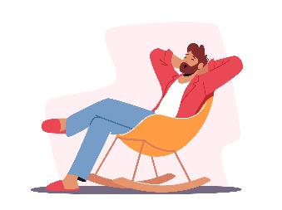
driftig
rustig
= snel boos
De vader in het verhaal kan soms nogal driftig zijn.
= ontspannen
Hij zit echter meestal relaxed en rustig in zijn stoel.

Slide 14
genieten van
zich ergeren aan
= leuk en fijn vinden
Ik geniet elke week van een nieuw stripverhaal in de Libelle.
= heel vervelend vinden
Hij ergert zich aan het verhaal in het tijdschrift.

Slide 15
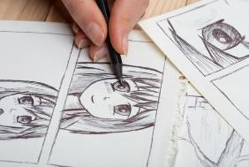
Eerst bedenk je een verhaal. Dan teken je de illustraties. Als je tevreden bent, wordt het boek gemaakt en uitgegeven.
uitgeven
tekenen
= een boek drukken en verkopen
bedenken
= verzinnen

Slide 16
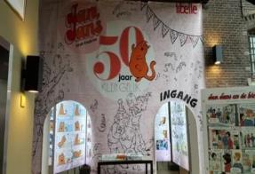
het jubileum
= het feest om te vieren dat iets een aantal jaren bestaat
50 jaar in de Libelle
12 ½ jaar getrouwd
40 jaar in dienst
Bron: bol.com
Bron: pinterest.nl
Bron: de cultuurblogger.nl

Slide 17
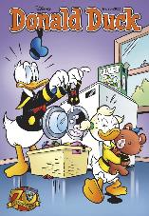
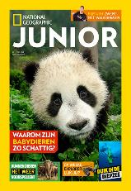
het tijdschrift
= het blad om in te lezen
National Geographic
Donald Duck
Libelle
Bron: libelle.nl
Bron: natgeojunior.nl
Bron: lossebladen.nl

Slide 18
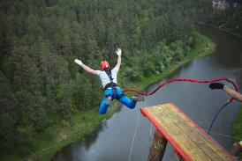
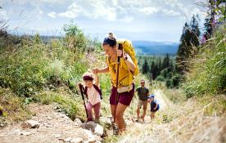
een avontuur beleven
= iets spannends meemaken
een strip-verhaal lezen
bungee jumpen
hiken
Bron: bol.com

Slide 19
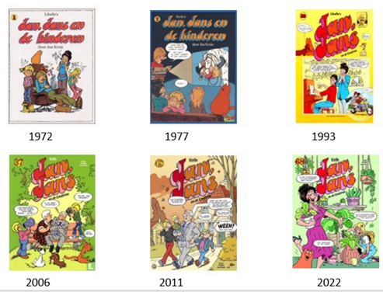
door de jaren heen = als de tijd voorbij gaat
De stripboeken zijn door de jaren heen maar weinig veranderd.
Bron: bol.com

